Slide 1
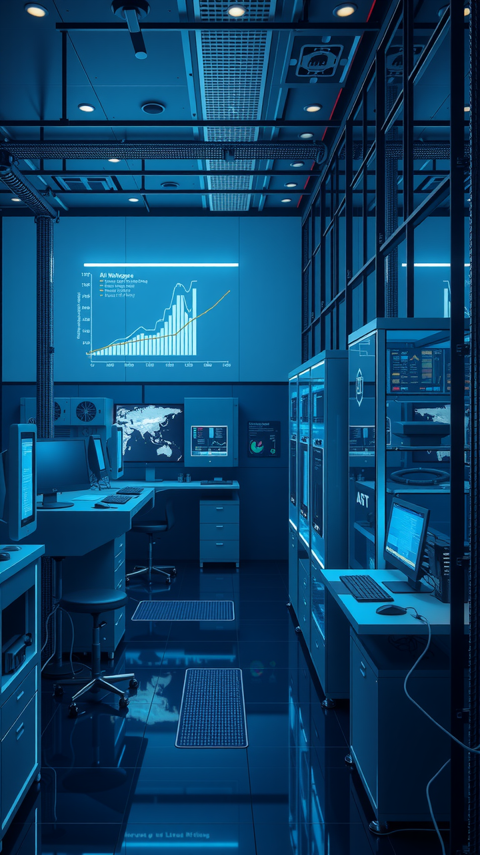

Искусственный интеллект и нейросети
Искусственный интеллект (ИИ) и нейросети — это передовые технологии, способные обрабатывать большие объёмы данных и обучаться на их основе. Они находят применение в различных областях, от медицины до финансов, повышая эффективность и точность решений. ИИ и нейросети открывают новые возможности для развития и инноваций.

Slide 2

Определение искусственного интеллекта
Искусственный интеллект — это область компьютерных наук, которая занимается созданием интеллектуальных агентов, способных выполнять задачи, требующие человеческого интеллекта. ИИ использует алгоритмы и методы машинного обучения для анализа данных, выявления закономерностей и принятия решений. Цель искусственного интеллекта — создание систем, которые могут обучаться, адаптироваться и решать задачи подобно человеку.

Slide 3
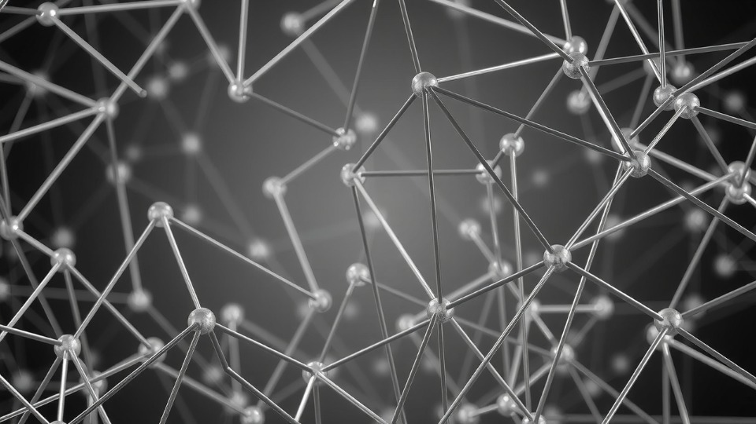

Принципы работы нейросетей
Нейросети обучаются на больших объёмах данных, выявляя закономерности и зависимости. Они обрабатывают информацию параллельно, используя множество взаимосвязанных узлов. Алгоритмы нейросетей способны к адаптации и улучшению результатов с опытом.

Slide 4

Применение искусственного интеллекта в медицине
Искусственный интеллект в медицине применяется для диагностики заболеваний, персонализации лечения и прогнозирования исходов. Он анализирует медицинские данные, выявляет закономерности и помогает врачам принимать обоснованные решения. Это повышает эффективность здравоохранения и улучшает качество жизни пациентов.

Slide 5
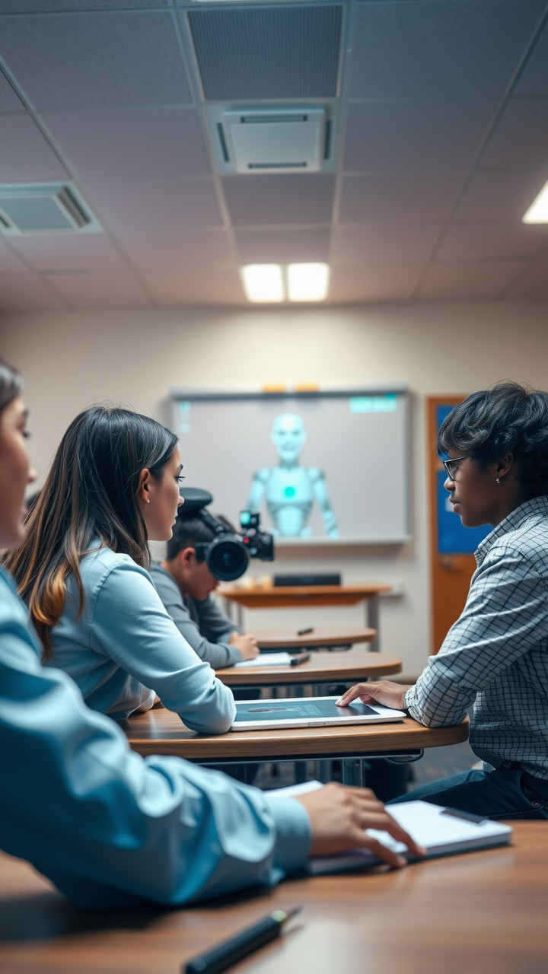
Применение искусственного интеллекта в образовании
Искусственный интеллект в образовании помогает персонализировать обучение, анализировать успеваемость и предлагать рекомендации по улучшению учебного процесса. Нейросети способны обрабатывать большие объёмы данных, выявлять закономерности и прогнозировать результаты обучения. Это повышает эффективность образования и открывает новые возможности для развития учащихся.

Slide 6
Применение искусственного интеллекта в производстве
Искусственный интеллект применяется в производстве для оптимизации процессов, прогнозирования спроса и управления запасами. Он анализирует большие объёмы данных, выявляя закономерности и тенденции, что позволяет повысить эффективность и сократить издержки. Нейросети помогают улучшить качество продукции и сократить время на разработку новых продуктов.

Slide 7


Этические аспекты использования искусственного интеллекта
Искусственный интеллект должен использоваться в соответствии с этическими принципами, чтобы обеспечить безопасность и благополучие людей. Необходимо учитывать возможные последствия применения ИИ и принимать меры для минимизации рисков. Важно соблюдать прозрачность и ответственность при разработке и использовании ИИ-технологий.

Slide 8

Риски и угрозы, связанные с искусственным интеллектом
Искусственный интеллект может представлять риски из-за возможности ошибок в алгоритмах, что приводит к неправильным решениям. Угрозы связаны с потенциальным использованием ИИ в злонамеренных целях, например, для кибератак или манипуляций данными. Важно ответственно подходить к разработке и применению ИИ, учитывая этические и правовые аспекты.

Slide 9

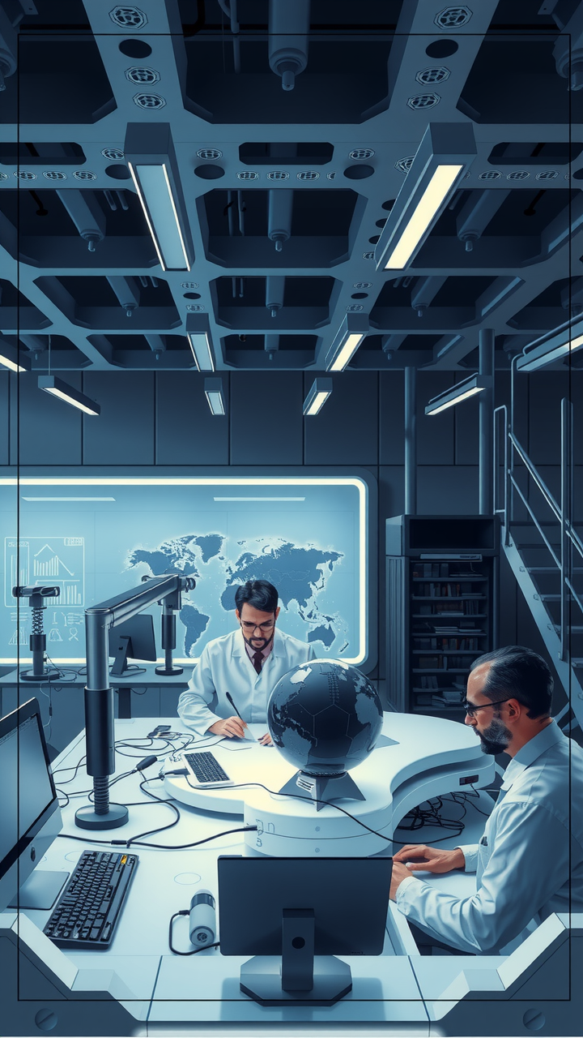
Перспективы развития искусственного интеллекта
Искусственный интеллект продолжает развиваться, открывая новые возможности в различных областях. Перспективные направления включают улучшение систем распознавания речи и изображений, развитие автономных транспортных средств и создание более эффективных алгоритмов для решения сложных задач. Будущее искусственного интеллекта обещает революционные изменения в нашей повседневной жизни.

Slide 10
Примеры успешных проектов с использованием искусственного интеллекта
Проект «Умный город»: внедрение систем управления транспортом и инфраструктурой с использованием ИИ для повышения эффективности и безопасности. Платформа персонализированных рекомендаций в онлайн-магазине: ИИ анализирует предпочтения пользователей и предлагает товары, увеличивая продажи. Система диагностики заболеваний на основе ИИ: точный анализ медицинских изображений, ускорение постановки диагнозов и назначения лечения.

Slide 11
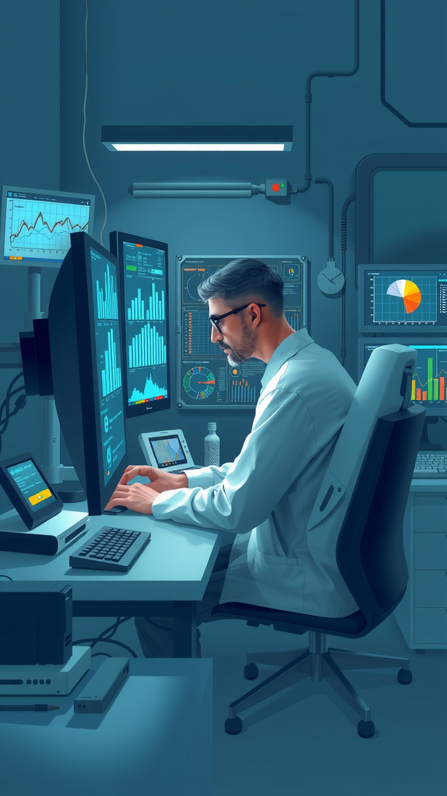
Сравнение искусственного интеллекта и нейросетей с человеческим интеллектом
Искусственный интеллект и нейросети — это технологии, которые имитируют человеческий интеллект. Они способны обучаться на больших объёмах данных, находить закономерности и принимать решения. Однако искусственный интеллект и нейросети пока не могут полностью заменить человеческий интеллект, поскольку им не хватает интуиции, креативности и эмоционального интеллекта.

Slide 12
Влияние искусственного интеллекта на рынок труда
Искусственный интеллект трансформирует рынок труда, автоматизируя рутинные задачи и создавая новые рабочие места в области разработки, управления и обслуживания технологий. Это требует от специалистов развития навыков, востребованных в эпоху цифровизации. Компании, адаптирующиеся к изменениям, получают конкурентное преимущество.

Slide 13
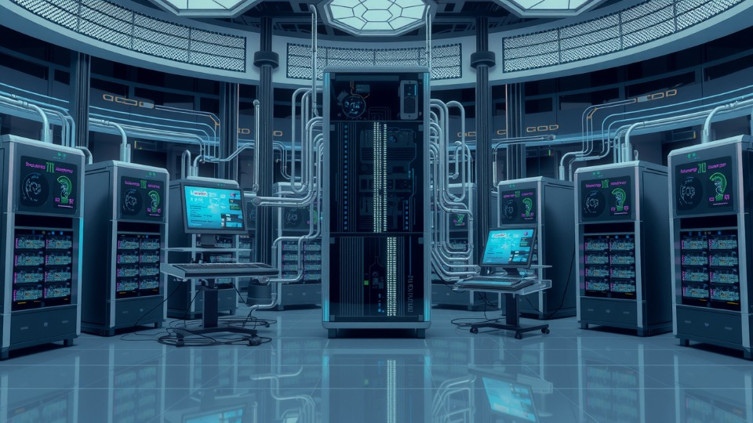

Технологии, лежащие в основе искусственного интеллекта
В основе искусственного интеллекта лежат машинное обучение, нейронные сети и алгоритмы обработки данных. Эти технологии позволяют системам адаптироваться и улучшать свою производительность с опытом. Благодаря им искусственный интеллект способен решать сложные задачи и обрабатывать большие объёмы информации.

Slide 14
Будущее искусственного интеллекта: прогнозы и предположения
Искусственный интеллект продолжает развиваться, открывая новые горизонты в различных областях. Эксперты прогнозируют улучшение автономности и способности к обучению, что приведёт к более тесному взаимодействию с человеком. Предполагается, что ИИ станет неотъемлемой частью нашей жизни, трансформируя многие аспекты деятельности.

Slide 15

Заключение: итоги и выводы
В ходе презентации мы рассмотрели ключевые аспекты искусственного интеллекта и нейросетей. Подведены итоги анализа их применения в различных областях. Сделаны выводы о перспективах развития и потенциальном влиянии на общество.

